Slide 1
Operētājsistēmas
Datorspēles – Stratēģijas
Ilvars Mizniks

Slide 2
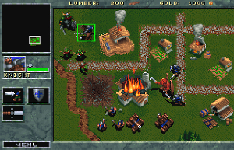
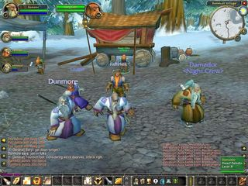

War Craft spēļu sērija
1994
Ļoti slavena firmas «Blizzard» spēļu sērija.
Formāli tā nav pirmā stratēģija, bet tā ir pirmā stratēģija, kurā darbība notiek reālā laikā.
World of Warcraft iznāk 2005. gadā un vēl aizvien ir populārākā tiešsaistes stratēģija.

Slide 3
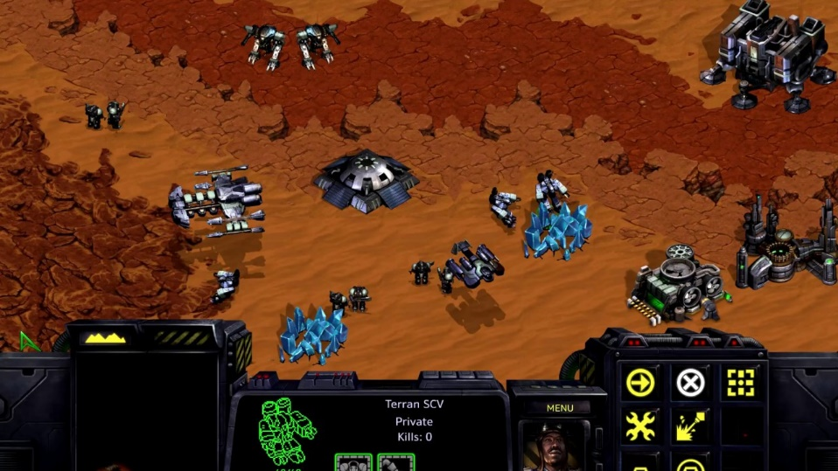
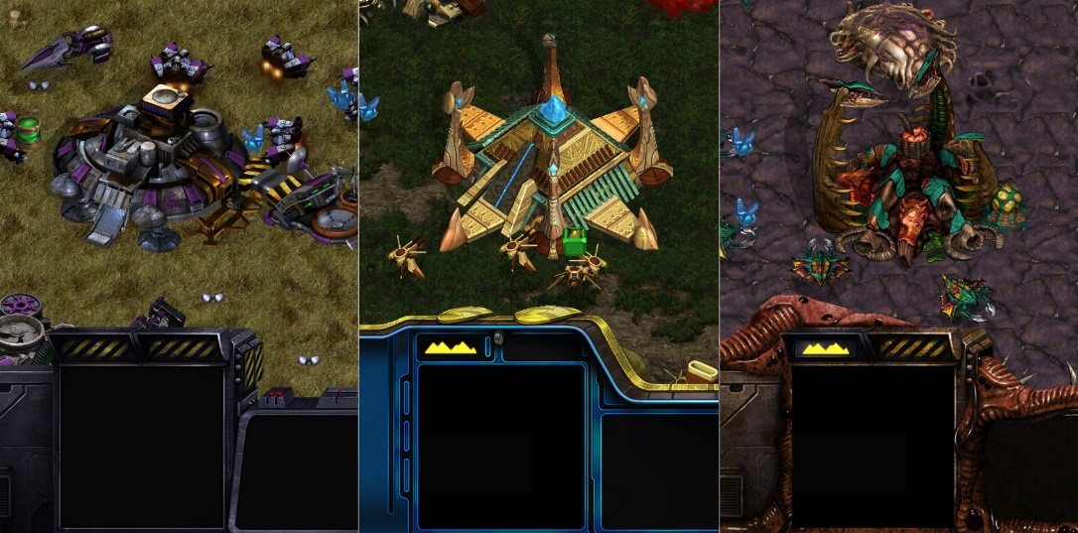
Star Craft 1
1998
Pirmā stratēģija, kurā cīnās nevis 2, bet 3 rases.
Sabalansēt rasu spēku ir grūts uzdevums. Spēlei iznāk 13 versijas, kuras atšķiras tikai ar to, ka piekoriģētas unitu cenas, spēks, vai rašanās ātrums.
Profesionāļi spēlmaņi praktiski neizmanto peli. Visa spēle notiek ar karsto taustiņu kombinācijās, jo tā ir ātrāk.
2007. gadā iznāk spēle «StarCraft Remastered», kurā uzlabota vecās spēles grafika. Vecā spēle bija 256 krāsās ar ekrāna izšķirtspēju 640 x 480 pikseļi.

Slide 4


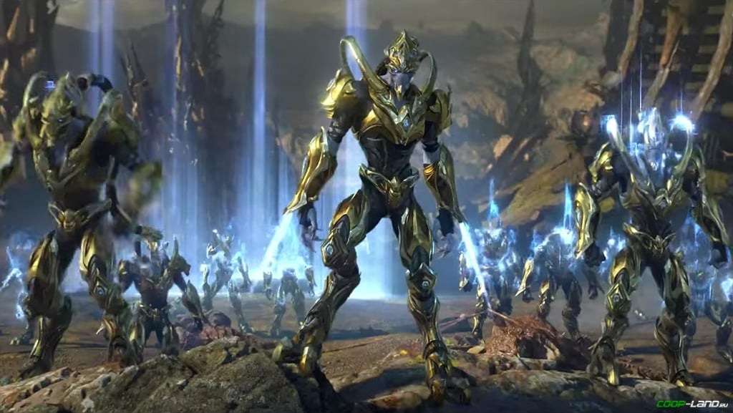
Star Craft 2
2010
Spēle sastāv no 3 daļām, kas iznāk 2010., 2013. un 2015. gados.
Spēlei ir ļoti labs sižets. Lai arī varoņi ir tie paši, kas 1. daļā, ir pagājis laiks un varoņi bieži atceras 1. daļas notikumus.
Tā kā var droši sākt spēlēt ar 2. daļu.
Ja stratēģiju spēles tips nav mīļš, šo spēli būtu vērts iziet kaut vai sižeta dēļ !

Slide 5
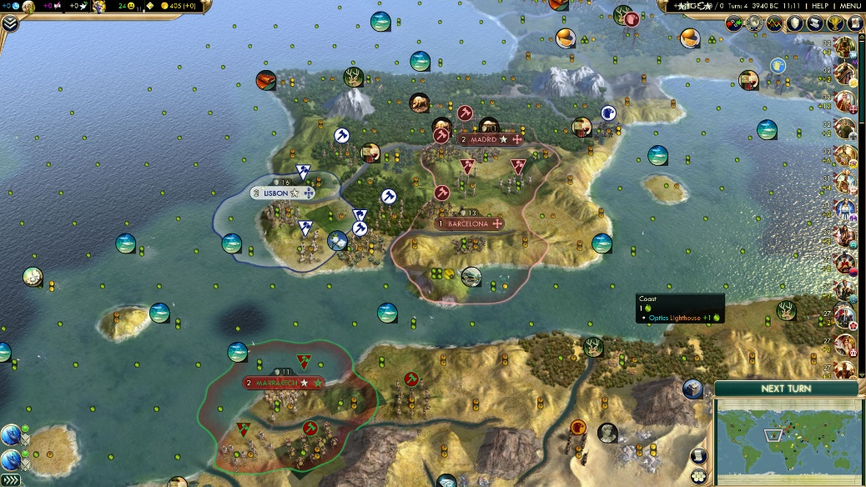
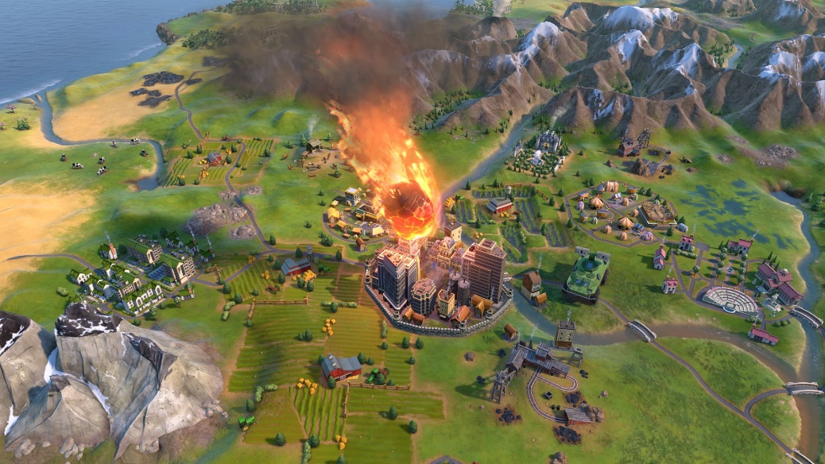
Civilization spēļu sērija
1991
Spēļu sērija ar daudzām spēlēm.
Sākot no spēles «Civilization V», kas iznāk 2010. gadā, spēlei raksturīgs lauks ar sešstūrainām rūtiņām.
Plaša iespēja izvēlēties, par kuru valsti spēlēsi.

Slide 6
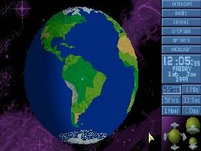
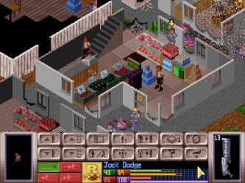
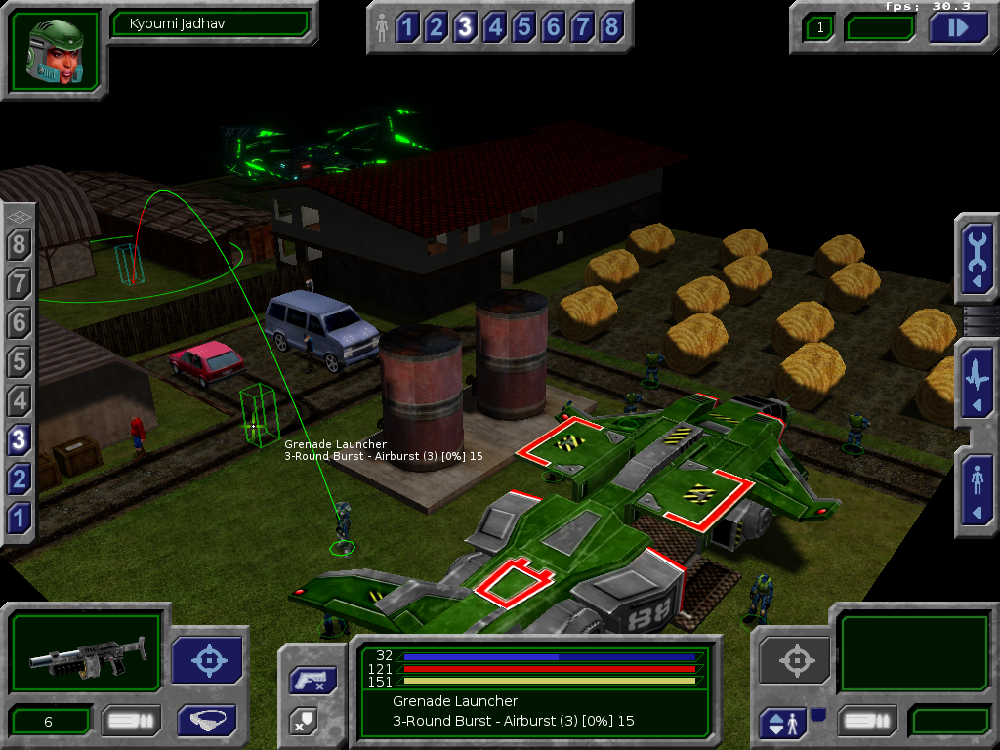
«Vecās» X-com spēles
1994
Uz zemi atlido citplanētieši, bet mēs nezinām, ko viņiem vajag.
Veicot misijas un iegūstot informāciju, mēs tikai pamazām saprotam, ko viņi grib.

Slide 7
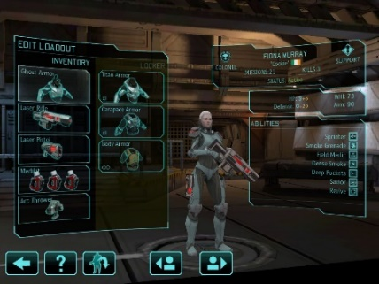
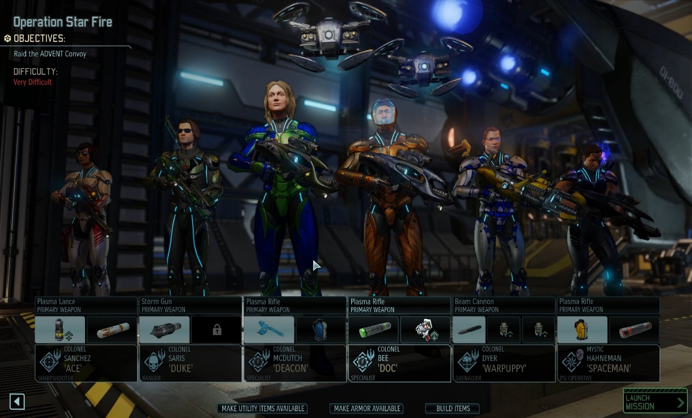
«Jaunās» X-com spēles
2012
Sērija tiek restartēta 2012. gadā. Jau iznākušas vairākas spēles.
Sižets ir līdzīgs vecajai sērijai, bet nav tāds pats. Spēle nav «real time»,
lai gan izskatās pēc tādas. Ir pietiekams laiks, lai pārdomātu savus gājienus.
Visai liela un pārdomāta kareivju izaugsme.
Pieredzējis karavīrs ļoti spēcīgi atšķiras no iesācēja.
Spēlē ir liels menedžmenta elements, bet tas ir pārdomāts un nav sarežģīts.

Slide 8
Parametru maiņa spēlē
Fails : \XCom2-WarOfTheChosen\XComGame\Config\DefaultEngine.ini
Atrodam sadallu "FullScreenMovie" un "PC Startup movies".
Isdzeessam pirmaas 4 rindas.
Fails : \XCom2-WarOfTheChosen\XComGame\Config\DefaultGameData.ini
AlienHeadquarters_DoomStartValue[0]=0 ; {Level : 1-4}
AlienHeadquarters_DoomMaxValue[0]=12 ; cik kvadraatu Avatara projektaa
m_iMaxSoldiersOnMission=4 ; cik karaviiru dodas misijaa (neliec vairaak par 6)
ResearchProject_TimeScalar[0]=1.0 ; peetnieciibas aatrums
BuildItemProject_TimeScalar[0]=1.0 ; priekssmetu taisiissanas aatrums
BuildFacilityProject_TimeScalar[0]=1.0 ; maaju celssanas aatrums
Fails : \XCom2-WarOfTheChosen\XComGame\Config\DefaultGameData_CharacterStats.ini
CharacterBaseStats[eStat_Offense]=65 ; iesaaceeja precizitaate
CharacterBaseStats[eStat_Mobility]=12 ; cik ruutinnas var aiziet
CharacterBaseStats[eStat_SightRadius]=27 ; cik taalu redz
CharacterBaseStats[eStat_Hacking]=5 ;cik labs hakeris
Fails : \XCom2-WarOfTheChosen\XComGame\Config\DefaultGameCore.ini
NUM_STARTING_SOLDIERS - 12 ; cik daudz karaviiru saakumaa bazee
Faila sadala : [XComGame.X2Item_DefaultUpgrades]
; Nedaudz palielinaam visus skaitlus
CRIT_UPGRADE - kritiskaa ssaviena %
AIM_UPGRADE - palielina precizitaati
AIM_UPGRADE_NOCOVER - bonuss, ja ienaidnieks nav nosleepies
CLIP_SIZE - papildus patronas
FREE_FIRE - iespeeja %, ka ssausi veelreiz
FREE_RELOADS - cik reizes aatraa paarlaade
MISS_DAMAGE - ja netraapiji, cik veseliibas atnnem
FREE_KILL - momentaalaas naaves iespeeja %
Daudzās stratēģiskās spēlēs un ne tikai, daudzi parametri atrodami *.ini failos.
Internetā var atrast ieteikumus, kā šos failus mainīt, bet to var saprast arī pašam.
Piekoriģējot failus, var diezgan spēcīgi mainīt spēli.
Kaut ko uztaisām sarežģītāku, kaut ko vienkāršojam.

Slide 9
Jautājumi un atbildes
... un citi komentāri

